Slide 1

월별 판매량 및 재고 손실 예측 분석 프로젝트 기획안 (기간: 2025년 3월 17일 ~ 3월 21일)
팀원: 허재,이승배,신진섭,김용우,강현중
목표:
월별 판매량 및 재고 손실 데이터를 분석하여 재고 손실 예측과 발주 최적화, 재고 관리 효율성을 향상시키는 작업“
프로젝트 기간:
2025년 3월 17일 ~ 3월 28일 (2주)

Slide 2
1. 기획문서 (Project Planning Document)
프로젝트 제목: 재고 관리 최적화 시스템
목표: 월별 판매량 및 재고 손실 데이터를 분석하여, 재고 손실을 예측하고 발주량을 최적화함으로써 재고 관리의 효율성을 높이고, 발주 및 재고 손실을 줄이는 방안을 도출함.
1.2. 프로젝트 목표 (Objectives)
재고 손실 예측: 판매량과 재고 데이터를 바탕으로 재고 손실을 예측하고, 그에 맞는 재고 관리 전략을 제시합니다.
발주 최적화: 월별 판매량을 분석하여, 발주량을 정확히 예측하고 최적화된 발주 전략을 제공합니다.
비용 절감 및 효율화: 재고의 과잉 및 부족을 방지하고, 효율적인 재고 관리 방안을 도출하여 비용을 절감합니다.

Slide 3
1.3. 프로젝트 범위 (Scope)
데이터 수집 및 분석:
월별 판매량, 재고 손실, 단가 등의 데이터를 수집하고, 데이터 전처리 및 분석을 수행합니다.
판매 데이터 분석을 통해 시즌별 또는 주기적인 수요 변화를 식별합니다.
모델 개발:
예측 모델: Ridge Regression 또는 XGBoost 모델을 사용하여 재고 손실을 예측합니다.
발주 최적화 모델: 분석된 데이터를 바탕으로 월별 발주량을 예측하고, 최적화합니다.
결과 분석 및 보고서 작성:
분석 결과를 기반으로 최적화된 발주량과 재고 손실 예측 결과를 보고서로 작성하고, 이를 관리팀에 제공하여 의사결정을 지원합니다.

Slide 4
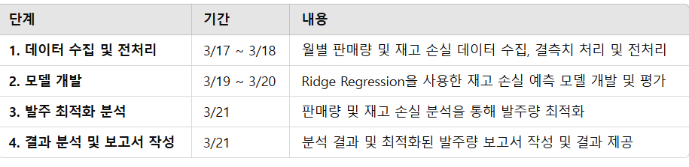
1.4. 프로젝트 일정 (Timeline)
사용 기술:
백엔드: Python (Flask, Django 등)
데이터 분석: Python (Pandas, NumPy, Scikit-learn)
모델링: Python (Ridge Regression, XGBoost 등)
DB: PostgreSQL 또는 MySQL
프론트엔드: HTML/CSS, JavaScript
기타: Jupyter Notebook, Git, AWS (배포 및 관리)
대상 사용자:재고 및 물류 관리자 ,재고 최적화 및 발주 관리팀 ,데이터 분석팀

Slide 5

요구사항 명세서 (Requirements Specification)
목표: 재고 손실 예측 및 발주 최적화 시스템은 과거 판매량 및 재고 데이터를 기반으로 재고 손실을 예측하고, 실시간으로 발주량을 최적화하여 효율적인 재고 관리를 제공합니다.
목적: 사용자에게 실시간 재고 손실 예측 정보와 최적화된 발주량을 제공하여, 재고 관리 및 발주 결정을 지원하는 웹 서비스입니다.

Slide 6
2. 주요 기능 및 비즈니스 로직
2.1. 프로젝트 개요
데이터 관리:
월별 판매량 및 재고 손실 데이터를 CSV로 업로드
업로드된 데이터를 처리하고 예측 모델에 맞게 전처리
외부 API 연동을 통해 실시간 재고 및 판매 데이터 제공
모델 학습:
재고 손실 예측 모델은 과거 판매량 및 재고 데이터를 기반으로 학습하고 예측값을 제공합니다.
예측 실행 후, 신뢰도 및 오차 범위도 함께 제공
사용자 인터페이스:
대시보드를 통해 예측 결과 및 재고 손실, 발주 최적화를 실시간으로 시각화
제품별 재고 및 판매량 데이터를 검색 및 필터링할 수 있는 기능
재고 손실 예측 결과에 따라 알림 및 이메일 전송 기능 제공

Slide 7
2.3. 사용자 요구사항 (Functional / Non-functional requirements)
Functional Requirements:
실시간 재고 손실 예측 과거 데이터를 기반으로 월별 재고 손실 예측 결과를 실시간으로 제공.
발주량 최적화 분석 예측된 재고 손실 및 판매량 정보를 바탕으로 발주량을 최적화하고 결과를 제공.
월별 판매량 및 재고 손실 비율 제공 각 제품별 월별 판매량 및 재고 손실 비율을 계산하여 보여줌.
회원 가입, 로그인, 프로필 관리 사용자가 시스템에 로그인하고, 자신의 예측 결과 및 분석 데이터를 조회할 수 있도록 회원 기능 제공.
예측 신뢰도 및 정확도 표시 예측된 결과의 신뢰도 및 오차 범위도 함께 제공하여 사용자에게 정확한 예측 정보를 제공.

Slide 8
Non-functional Requirements:
응답 속도 시스템은 예측 결과를 5초 이내에 제공해야 하며, 실시간 분석을 지원해야 함.
데이터 보안 모든 데이터는 암호화하여 안전하게 처리되며, 사용자 데이터의 보안을 보장함.
호환성 웹 애플리케이션은 다양한 웹 브라우저 및 모바일 환경에서 정상적으로 작동해야 하며, 사용자 경험을 최적화해야 함.
2.4. 시스템 아키텍처 개요
프론트엔드 사용자의 요청을 처리하고, 예측 결과 및 분석 정보를 시각화하여 사용자에게 제공. HTML, CSS, JavaScript 등을 사용하여 대시보드 및 사용자 인터페이스를 구현.
백엔드 Django 서버가 사용자 요청을 처리하고, 데이터 분석 및 예측 모델을 학습하여 예측 결과를 반환. 또한, 외부 API와 연동하여 실시간 데이터 처리 기능을 제공.
데이터베이스 PostgreSQL 또는 MySQL을 사용하여 사용자 정보, 재고 손실 데이터, 판매량 데이터 등을 저장. 이를 통해 데이터를 효율적으로 관리하고 분석에 필요한 정보를 제공.

Slide 9

3. 화면설계서 (UI/UX 디자인 개요) 및 기능명세서
메인 대시보드: 사용자가 재고 손실 예측 결과와 판매량 분석, 최적 발주량 등을 확인할 수 있는 화면
데이터 업로드 페이지: CSV 파일로 데이터를 업로드하고 전처리할 수 있는 페이지
모델 설정 페이지: 예측 모델을 설정하고 실행하여 결과를 확인할 수 있는 페이지
사용자 관리 페이지: 로그인, 회원가입, 프로필 수정 등을 관리할 수 있는 페이지

Slide 10
3.2. 화면별 구성 요소
3.2.1. 메인 대시보드
상단 네비게이션 바: 로고, 메뉴, 사용자 프로필 등의 정보가 표시됩니다.
제품 리스트 및 검색 기능: 사용자가 원하는 제품을 검색하고, 목록에서 확인할 수 있습니다.
예측 결과 카드: 제품별 재고 손실 예측 값, 변동률, 신뢰도 등의 예측 결과를 카드 형식으로 제공합니다.
차트 영역: 월별 판매량, 재고 손실 등을 시각화한 차트가 표시됩니다.
3.2.2. 데이터 업로드 페이지
업로드 버튼: 사용자가 CSV 파일을 업로드할 수 있도록 버튼을 제공합니다.
진행 상태 및 오류 메시지 표시: 파일 업로드 진행 상황과 오류 메시지를 실시간으로 표시합니다.
데이터 미리보기 영역: 업로드된 판매 데이터와 재고 손실 데이터를 미리 보기 형식으로 제공하여 사용자가 확인할 수 있습니다.

Slide 11
3.2.3. 모델 설정 및 결과 페이지
모델 파라미터 설정: 학습률, 에포크 등
진행 상태 표시: 실시간 학습 진행 상황
예측 결과 리포트: 예측 결과, 그래프, 통계 수치 제공
3.2.4. 사용자 관리 및 설정 페이지
로그인/회원가입 폼
프로필 수정 기능
계정 보안 설정

Slide 12
4. 데이터베이스 설계 문서 (Database Schema Design)
4.1. 주요 테이블 및 컬럼 정의
4.1.1. User 테이블
id: Primary Key, Auto Increment
username: 고유 사용자 이름
email: 사용자 이메일 (Unique)
password_hash: 암호화된 비밀번호
date_joined: 가입 일자

Slide 13
4.1.2. Product 테이블
id: Primary Key
name: 제품 이름
category: 제품 카테고리
supplier: 공급 업체 정보
4.1.3. SalesData 테이블
id: Primary Key
product_id: Foreign Key (Product 테이블 참조)
date: 판매 날짜
quantity_sold: 판매량
price: 판매 가격
stock_loss: 재고 손실량
revenue: 매출

Slide 14
4.1.4. Prediction 테이블
id: Primary Key
product_id: Foreign Key (Product 테이블 참조)
predicted_date: 예측 기준 날짜
predicted_sales: 예측 판매량
model_used: 사용된 ML 모델 정보 (예: Ridge Regression, XGBoost 등)
accuracy: 예측 신뢰도 / 오차
created_at: 예측 실행 시간
4.1.5. Upload 테이블
id: Primary Key
user_id: Foreign Key (User 테이블 참조)
file_path: 업로드 파일 경로
uploaded_at: 업로드 일자
status: 처리 상태 (예: 대기, 처리완료, 오류 등)

Slide 15
4.2. 데이터베이스 관계 (ERD)
User – Upload: 1 : N (한 사용자가 여러 파일을 업로드 가능)
Product – SalesData: 1 : N (한 제품에 대해 여러 판매 데이터 기록)
Product – InventoryLoss: 1 : N (한 제품에 대해 여러 재고 손실 기록)
Product – OrderPrediction: 1 : N (한 제품에 대해 여러 발주 예측 기록)
ERD 예시:
[User] 1---N [Upload]
[Product] 1---N [SalesData]
[Product] 1---N [InventoryLoss]
[Product] 1---N [OrderPrediction]

Slide 16
4.3. 데이터베이스 고려사항
인덱스 최적화: 자주 조회되는 컬럼(예: 제품 ID, 날짜)에 인덱스를 추가하여 검색 성능 향상.
트랜잭션 관리: 데이터 일관성을 유지하기 위한 트랜잭션 처리 설정.
보안: 민감 데이터 암호화 및 접근 제어로 보안 강화.
스케일링: 데이터 증가에 대비한 파티셔닝, 클러스터링 등 확장성 고려.

Slide 17
02
프로젝트 팀 구성 및 역할
훈련생 | 역할 | 담당 업무
허재 | 팀장 | ▶ AI모델 훈련 및 머신러닝
이승배 | 팀원 | ▶ AI모델 훈련 및 머신러닝
신진섭 | 팀원 | ▶ AI모델 훈련 및 머신러닝
김용우 | 팀원 | ▶ 자료 수집 및 코딩
강현중 | 팀원 | ▶ ppt 제작

Slide 18
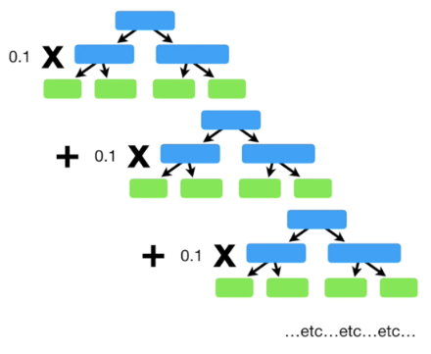
04
프로젝트 수행 결과
▶
XGBoost(Gradient Boosting)
Gradient Boosting: XGBoost는 여러 개의 약한 학습기(weak learners)를 연결해 강한 학습기(strong learner)를 만드는 방식으로 작동합니다. 주로 결정 트리를 사용하며, 모델이 학습 데이터의 잔여 오류(residual error)를 줄여나가는 방식으로 성능을 향상시킵니다.
Regularization: XGBoost는 L1 및 L2 규제를 지원하여 모델의 복잡도를 조절함으로써 과적합(overfitting)을 방지합니다.
병렬 처리: XGBoost는 병렬 처리를 활용해 학습 속도를 크게 향상시킵니다. 다중 코어를 사용하여 계산을 효율적으로 수행합니다.
처리 속도와 효율성: 캐싱(caching) 및 데이터 분할 방법을 최적화하여 대규모 데이터셋에서도 빠른 학습이 가능합니다.
사용자 친화적: XGBoost는 Python, R, Java 등 다양한 언어에서 사용 가능하며 Scikit-learn과도 통합이 쉬운 장점이 있습니다.

Slide 19
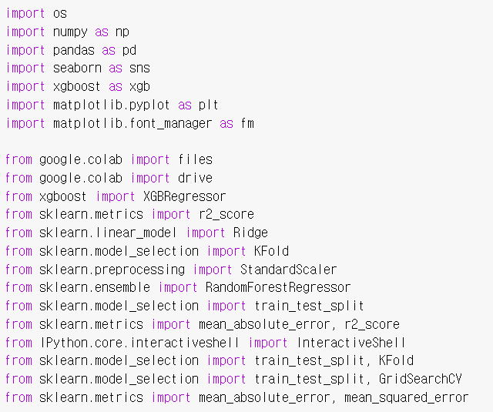
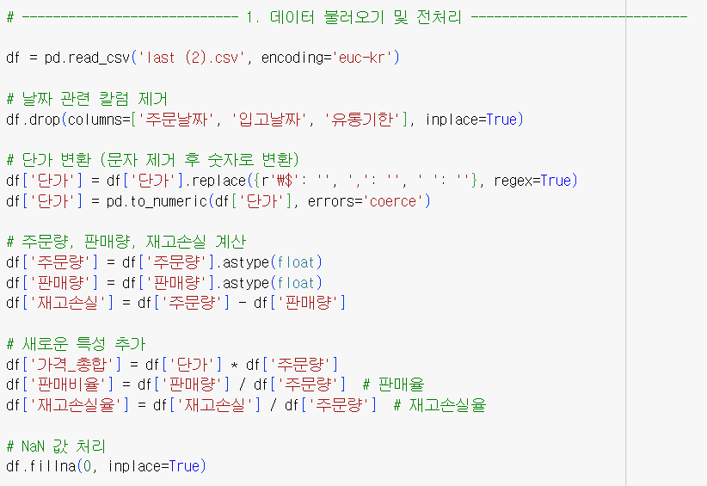
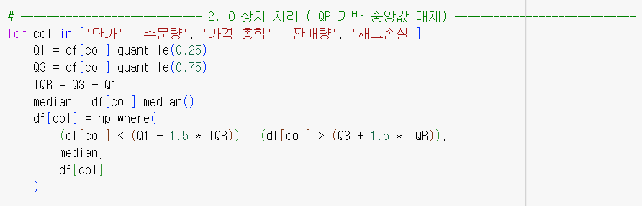
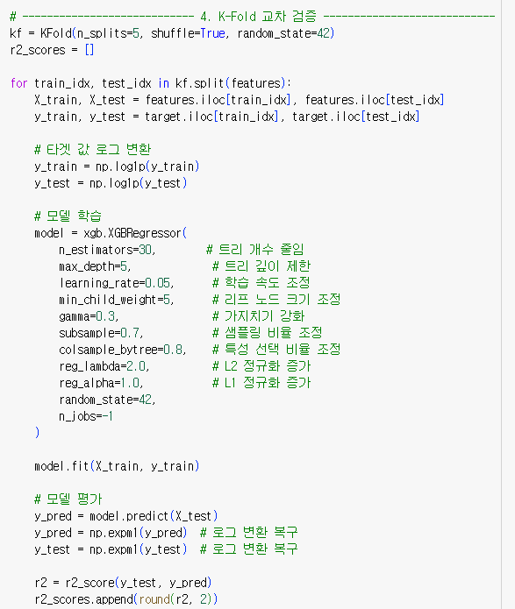
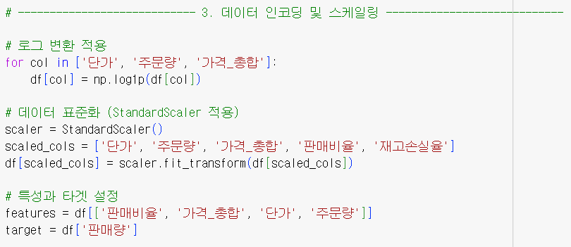
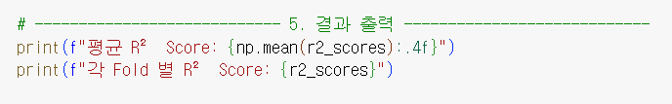
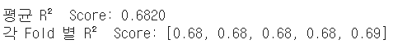
04
프로젝트 수행 결과

Slide 20
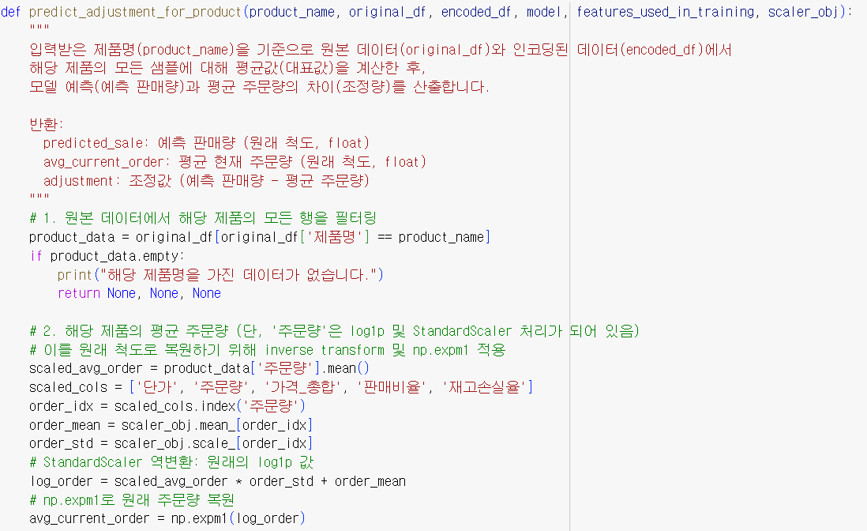
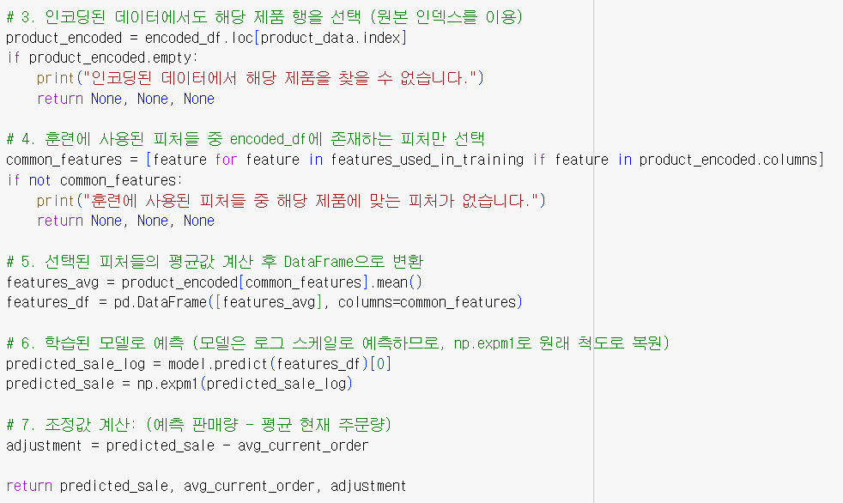
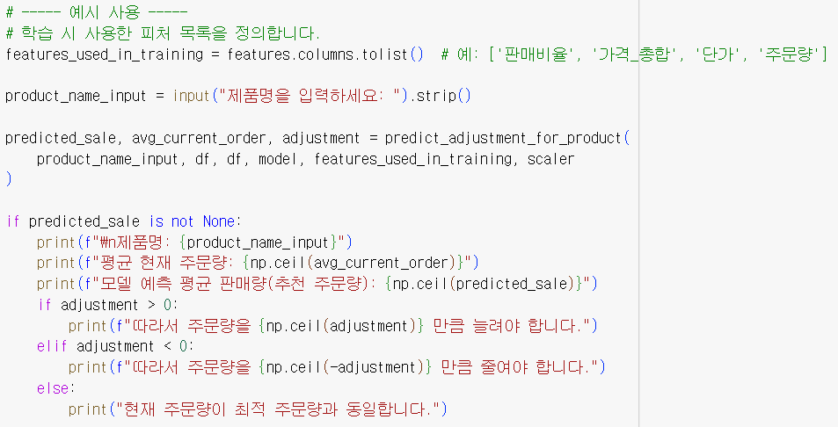
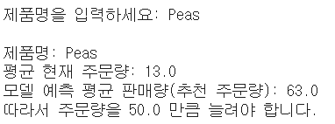
04
프로젝트 수행 결과

Slide 21
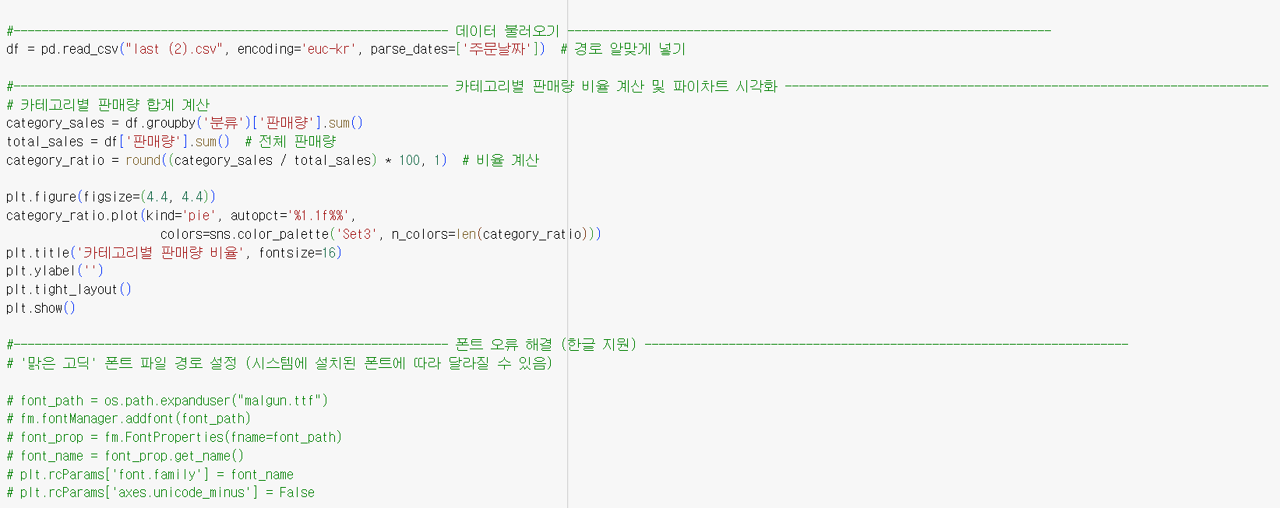
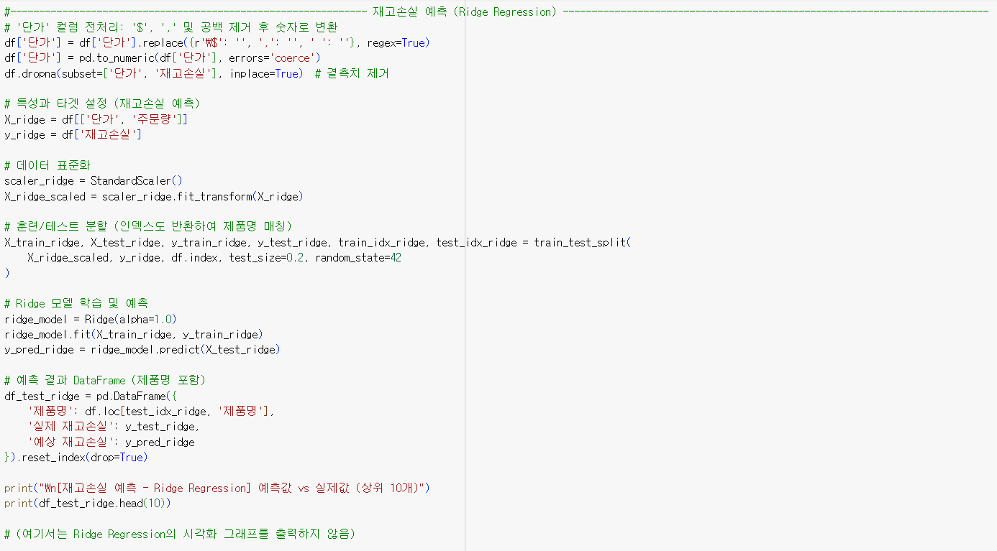
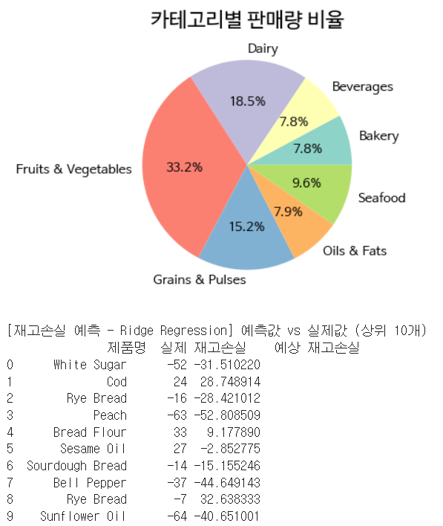
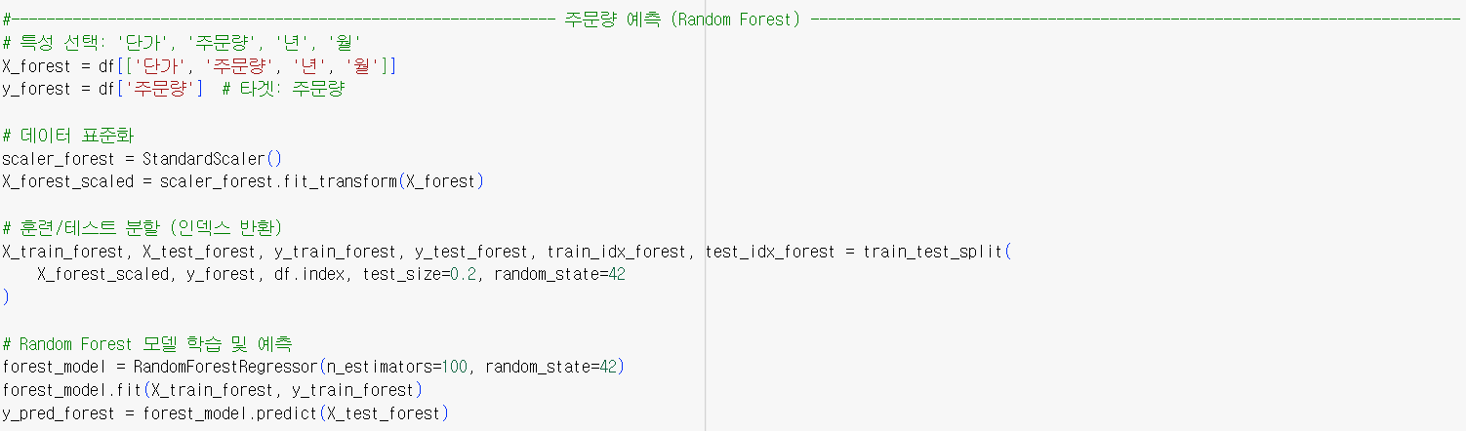
04
프로젝트 수행 결과

Slide 22
05
자체 평가 의견
훈련생 | 허재 | 이승배 | 신진섭 | 김용우 | 강현중
자체 평가 의견 | 프로젝트에서 R² 값의 변동이 커서 많은 시간을 소모한 점이 아쉬웠습니다. 그러나 팀원들과 협력하여 문제를 해결하고, 계획 변경에도 빠르게 적응하며 성공적으로 프로젝트를 마칠 수 있었습니다. 팀워크의 중요성을 깨닫고, 어려운 상황 속에서도 유연하게 대응한 점이 가장 큰 성과라 생각합니다.. | R² 값의 문제로 인해 시간을 많이 소비했지만, 데이터 전처리와 모델 개선을 통해 성과를 도출할 수 있었습니다. 계획 변경에도 팀원들이 협력하여 문제를 빠르게 해결한 점이 매우 인상 깊었고, 결과적으로 예측 정확도를 높일 수 있었습니다.- | R² 값의 불안정성으로 프로젝트가 지연되었으나, 문제를 해결하려는 지속적인 노력과 팀원들과의 협업을 통해 결국 성공적인 모델링을 완료할 수 있었습니다. 계획 변경에도 유연하게 대처하며 팀워크를 발휘한 점이 만족스러웠습니다 - | 예상치 못한 계획 변경으로 인해 어려움이 있었지만, 팀원들과의 긴밀한 협력 덕분에 문제를 잘 해결할 수 있었습니다. 특히 팀워크가 프로젝트 성공의 핵심이었다는 점을 실감하며, 끝까지 꾸준히 지원한 점이 중요했다고 생각합니다. | R² 값의 변화가 크고 예측이 불안정했던 점에서 시간이 더 소요되었지만, 다양한 시도를 통해 최적화된 모델을 만들 수 있었습니다. 계획 변경에 따른 혼란을 잘 극복하고, 팀원들과의 협력이 큰 도움이 되었습니다.-

Slide 23
결론
프로젝트 성공적인 완료
주문량 예측 모델을 통해 정확한 예측을 달성.
XGBoost 모델을 활용하여 예측 정확도를 개선하고, 비즈니스에 유용한 인사이트를 도출.
데이터 전처리 및 특성 엔지니어링을 통해 효율적인 데이터 처리 및 모델 성능 향상.
배운 점
모델의 성능 평가와 하이퍼파라미터 튜닝을 통한 성능 개선의 중요성.
특성 엔지니어링이 모델 예측 정확도에 미치는 영향을 깊이 이해.
팀원들과의 협력과 문제 해결 과정을 통해 어려움을 극복하며 프로젝트를 완수.
향후 개선 사항
다양한 모델 실험 (Random Forest, LightGBM 등)과 성능 비교를 통한 최적의 모델 선택.
하이퍼파라미터 튜닝을 더욱 정밀하게 수행하여 모델 성능을 추가로 향상시킬 계획.
추가적인 특성 엔지니어링을 통해 예측 정확도를 더욱 개선할 수 있도록 지속적인 데이터 분석 및 처리 과정 진행.

